Slide 1
Класове и обекти
Съвременно програмиране

Slide 2
Класове
Представят шаблон за създаване на определен тип обекти
Описват данните на определен тип и начините за работа с тях
Класовете дефинират структурата на обектите
Добра практика е всеки клас да е в отделен файл

Slide 3
Класове
Класовете могат да съдържат:
Полета (променливи)
Свойства (properties)
Методи (функции)
Конструктори
Константи
Други
Дефинира се с ключовата дума class

Slide 4
Обекти
Обектите представляват инстанции на определен клас
Инстанцирането на един клас става с ключовата дума new
Те дават стойности на полетата на класа
Обектите се създават посредством функцията конструктор
Обектите представляват променливи за частта от кода, която ги използва
Достъпът до вътрешните за обекта полета и методи се осъществява чрез операторът this

Slide 5
Конструктори
Конструктора е специална функция, която създава обект
Конструкторите могат да имат параметри
Всеки клас може да има произволен брой конструктори, но те трябва да са различни

Slide 6
Клас с конструктор
public class Animal {
String name;
int age;
public Animal(){
this.name = “Rex”;
this.age = 5;
}
}

Slide 7
Създаване на обекти
Animal a = new Animal();
В променливата се записва само референция към обекта (неговия адрес в паметта)
В стека (Stack) се пази само референцията
Стойността на полетата от обекта се записва в динамичната памет

Slide 8
Освобождаване на обекти
Animal a = null;
Занулявайки референцията към обект той вече не може да се използва
Когато всички референции към даден обект са занулени, разчитаме, че след пускането на Garbage Collector (система за почистване на паметта), нашия обект ще бъде унищожен

Slide 9
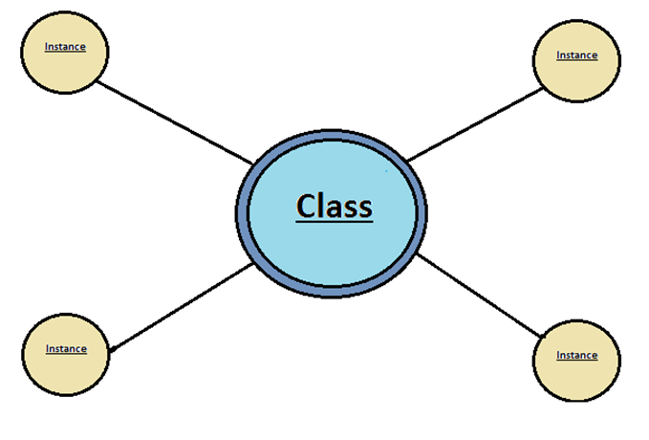
Демо - класове и обекти
Пример: Е01

Slide 10
Наследяване
Наследяването е основен принцип на ООП
Един клас може да наследява друг клас, като по този начин наследникът притежава всички членове на базовия клас
Наследяването се използва като няколко вида обекти притежават общи характеристики, но не са напълно еднакви
В JAVA един клас може да има само един базов клас
Членовете на класа, които са protected се виждат от наследниците
Ключовата дума за наследяване е extends

Slide 11
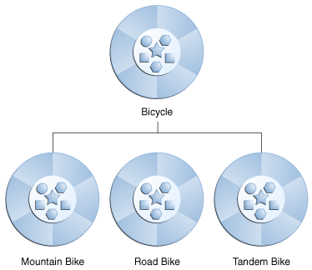
Демо - наследяване
Пример: Е02

Slide 12
Свойства (Капсулация)
Основна цел на свойствата е да осигурят капсулацията
Капсулацията – това е скриването на физическото представяне на данните в един клас
Метод за четене на стойността от свойството – getter
Метод за промяна на стойността на свойството – setter

Slide 13
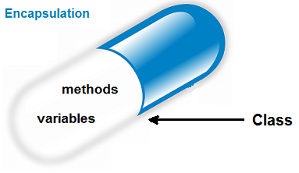
Демо - свойства (капсулация)
Пример: Е03

Slide 14
Пакети
Това са именувани групи класове, които са логически свързани и се съхраняват в отделни файлове в една и съща директория
Прието е името на папката да съвпада с името на пакета
Вложени пакети – освен класове, пакетите могат да съдържат в себе си други пакети. Символът за навлизане е йерархията е точка

Slide 15
Пакети
Дефиниране на пакет:
package <package_name>;
Включване на пакет:
import <package_name>;

Slide 16
Нива на достъп
Нивата на достъп на елементите на един клас определя дали те да бъдат видими извън класа
Нивата на достъп помагат за КАПСУЛАЦИЯТА на данните вътре в обектите
В JAVA съществуват 4 нива на достъп:
public – видим за всички
no modifier (default) – въдим само в същия пакет
protected – видим само за наследниците на класа
privatе – видим само в рамките на класа

Slide 17
Нива на достъп
Modifier | Class | Package | Subclass | World
public | Y | Y | Y | Y
protected | Y | Y | Y | N
no modifier | Y | Y | N | N
private | Y | N | N | N

Slide 18


Демо – пакети и нива на достъп
Пример: Е04

Slide 19
Задача
Дефинирайте клас Person, който да има име, години и e-mail. Капсулирайте полетата на класа:
Име
Години
Еmail
Дефинирайте функция, която извежда в конзолата данните на човека.
Направете 3 обекта от тип Person и демонстрирайте функциите на класа.

Slide 20
Статични членове на класовете
Съдържат ключовата дума static в дефиницията си
Статични могат да бъдат полета и методи на класа
Достъпват се чрез името на класа, а не чрез променливата на инстанцирания обект
Нямат достъп до нестатичните полета и функции на класа
Статичните обекти могат се използват без да бъде създаден обект от дадения клас

Slide 21

Демо - статични членове на класовете
Пример: Е05

Slide 22
Константи
Константите в JAVA представят променливи, чиито стойности не се променят по време на изпълнение на програмата
Декларират се с ключовата дума final
Могат да бъдат от всякакъв тип

Slide 23
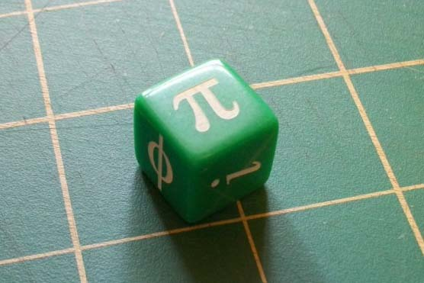
Демо - константи
Пример: Е06

Slide 24

Въпроси

Slide 25
Задачи за домашна работа
6.1) Създайте клас Cat в две полета за име и години. Нека класа да има метод say(), който да съобщава името и годините на котката. Направете масив от 10 котки и извикайте метода say() на всяка една котка.
6.2) Дефинирайте клас Car с единствено поле цена. Създайте клас Automobile, който наследява Car, и съдържа допълнително поле за разход на гориво. Създайте клас SUV, който налседява Car, и съдържа boolean поле дали джипа е високопроходим. Създайте масив от тип Car и въведете в него 5 коли и 5 джипа.
Сортирайте масива по цена на конкретната кола.*

Slide 26
Задачи за домашна работа
6.3) Дефинирайте абсрактен клас Stock, който съдържа информация за артикул в магазин - цена и boolean поле дали е наличен. Реализирайте класове за месо, зеленчуци, плодове, напитки и десерти с поне по 2 уникални полета, който характеризират артикула.
6.4) Дефинирайте клас за магазин, който съдържа полета за име и адрес на магазина, както и масив от Stock елементи (от горната задача).
Добавете 2 метода - добавяне на продукт и отбелязване на продукт, че е изчерпан. *

Slide 27
Задачи за домашна работа
6.5) Напрате клас, който конвертира градуси от Целзий във Ференхайт.
6.6) Направете клас Employee, който съдържа базовите характеристики за един работник: часове работа на месец и месечна заплата.
Направете клас Policeman, който наследява Employee и добавя поле за ранга на дадения полицай.
Направете клас Doctor, който наследява Employee и добавя полета за броя нощни и броя целодневни дежурства на месец.
Направете нужните get/set методи, както и методи за извеждане на информацията за обектите в конзолата.

